Slide 1
PV239 – 02- Design
Roman Jašek, Ondřej Slimák
Riganti s.r.o.
roman.jasek@riganti.cz
ondrej.slimak@riganti.cz

Slide 2
Dnešní cíle
Seznámit se s dostupnými layout kontrolkami
Zkusit si práci s layouty a kontrolkami
Seznámit se s navigací mezi stránkami
Bonus:
- Styly
- Lokalizace

Slide 3
Ovládací prvky
Ovládací prvky
Layouty
Navigace
Styly
Lokalizace
ActivityIndicator
BoxView
Button
DatePicker
Editor
Entry
Image
Label
TimePicker
Slider
OpenGLView
Picker
ProgressBar
SearchBar
Stepper
WebView
TableView
ListView
TextCell
EntryCell
ImageCell
SwitchCell
ViewCell
Map
…
Notes:
You have more than 40 controls, layouts, and pages to mix and match from.
These are all of the controls you have out of the box, you can of course create your own.
What is unique is you get the native control and have access to it.
Consider an Entry Field
On iOS it is mapped to UITextField
Android it is EditText
Windows Phoen it is a TextBox

Slide 4
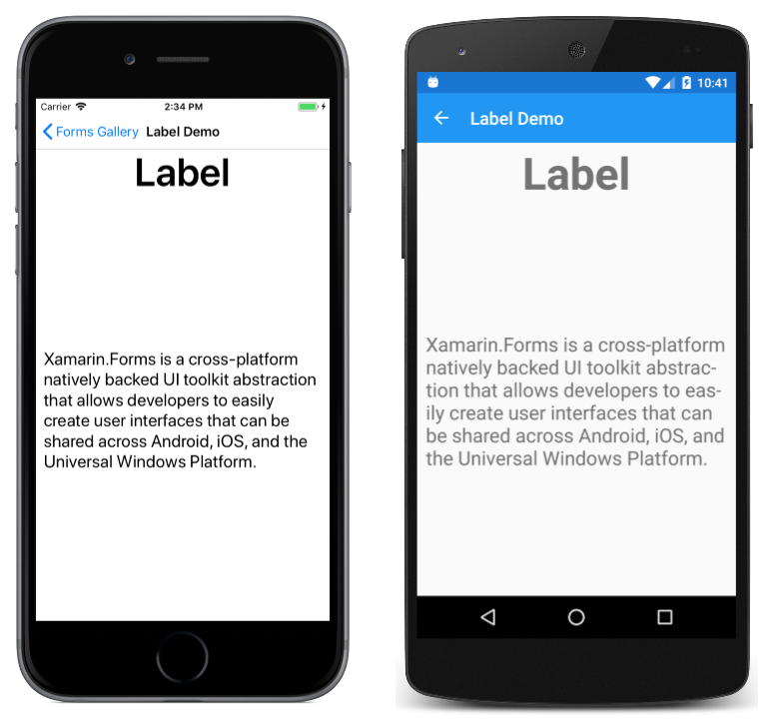
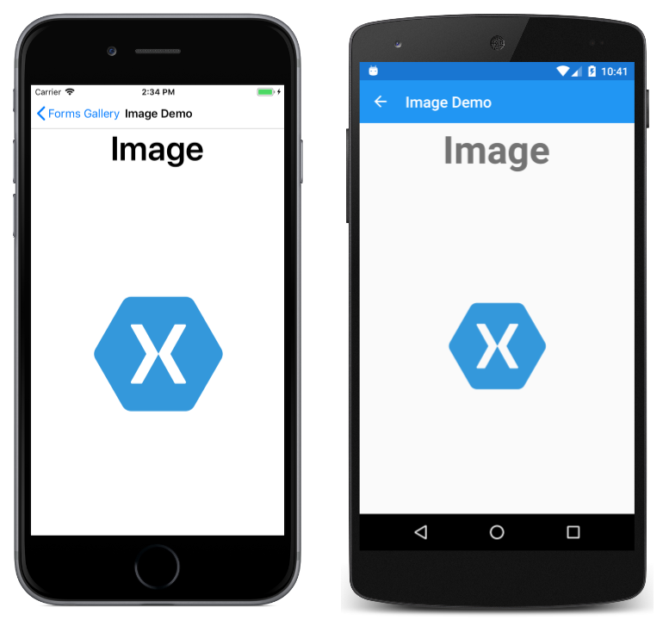
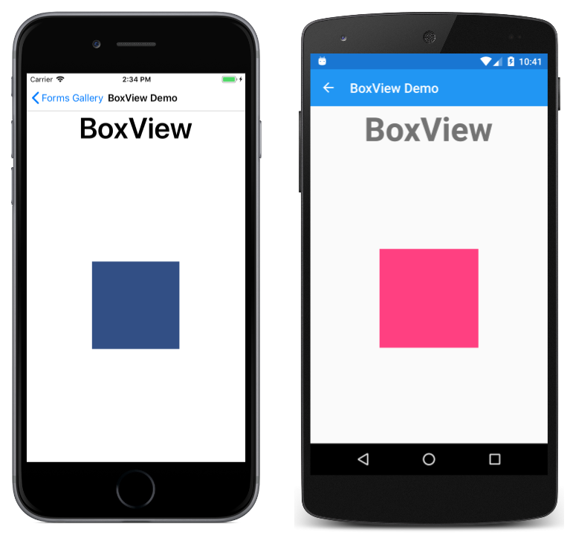
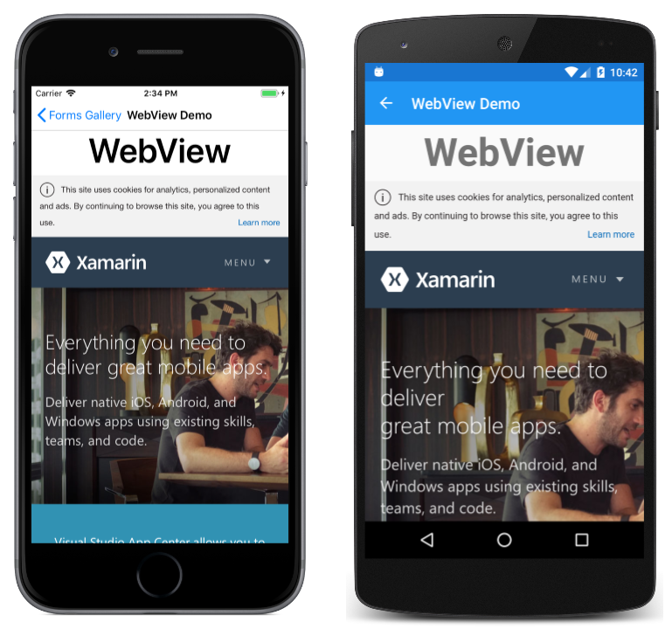
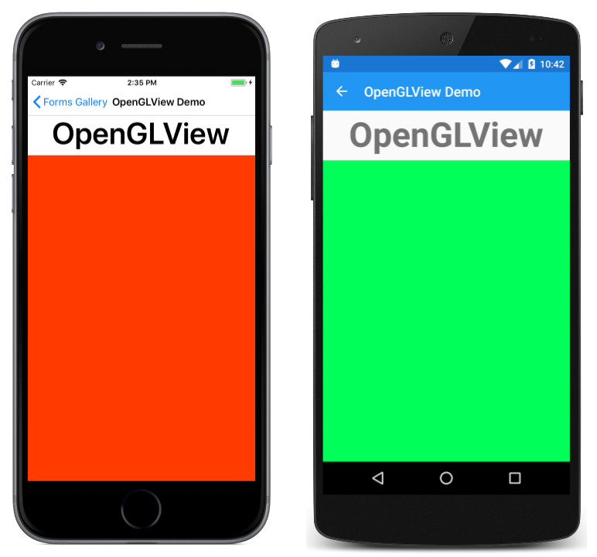
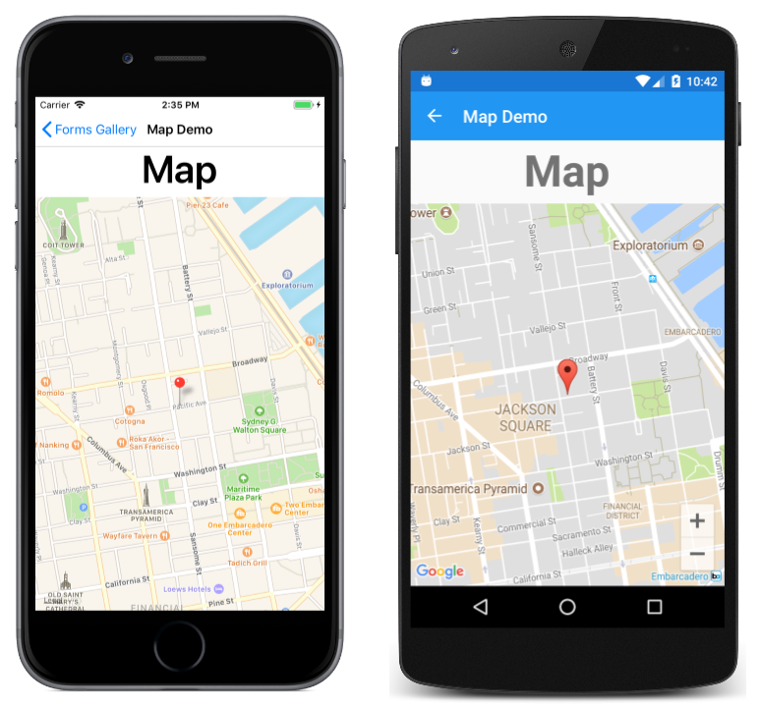
Prezentace obsahu
Ovládací prvky
Layouty
Navigace
Styly
Lokalizace

Slide 5
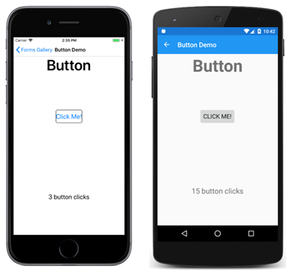
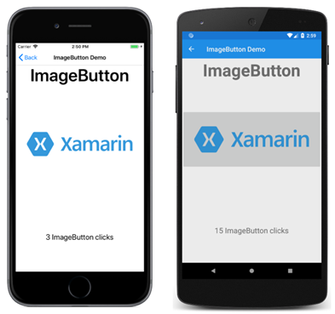
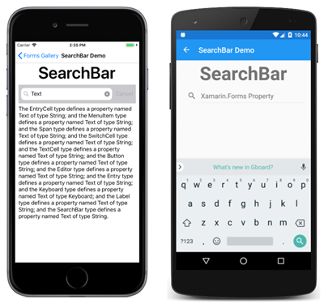
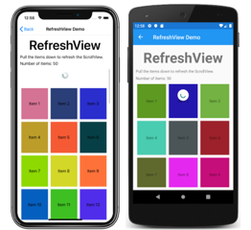
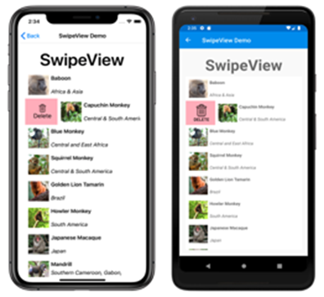
Akce
Ovládací prvky
Layouty
Navigace
Styly
Lokalizace

Slide 6
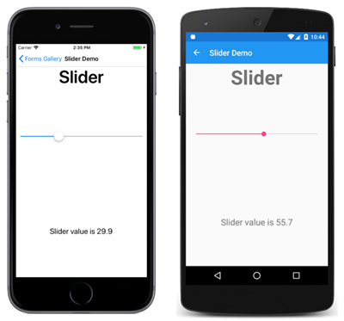
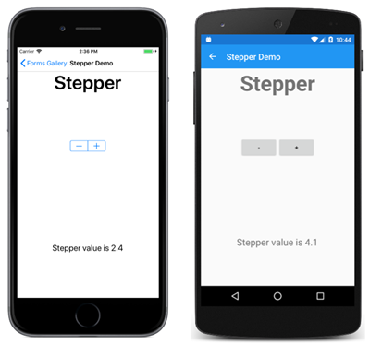

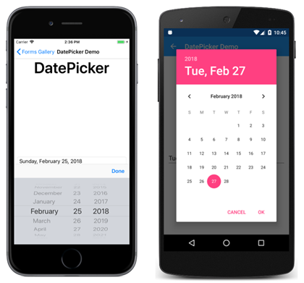
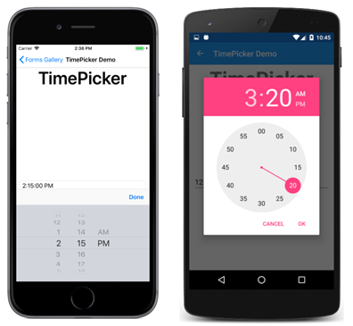
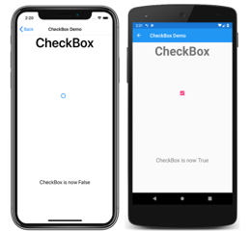
Nastavování hodnot
Ovládací prvky
Layouty
Navigace
Styly
Lokalizace

Slide 7
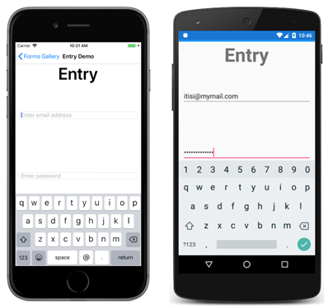
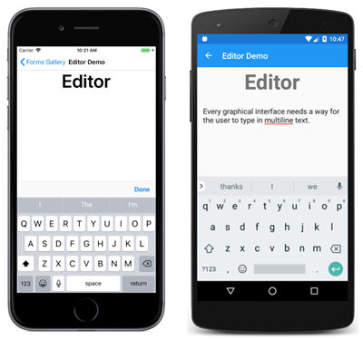
Editace textu
Ovládací prvky
Layouty
Navigace
Styly
Lokalizace

Slide 8
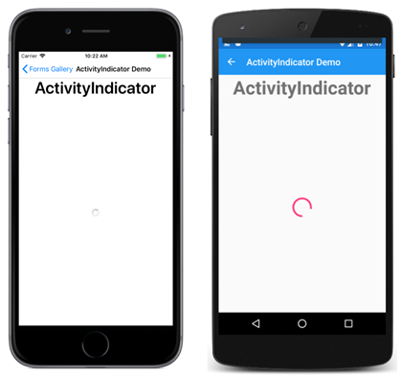
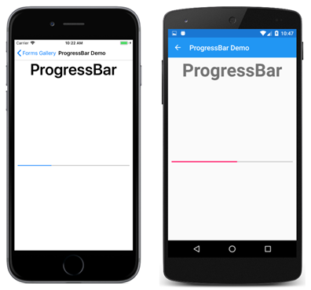
Indikace aktivity
Ovládací prvky
Layouty
Navigace
Styly
Lokalizace

Slide 9
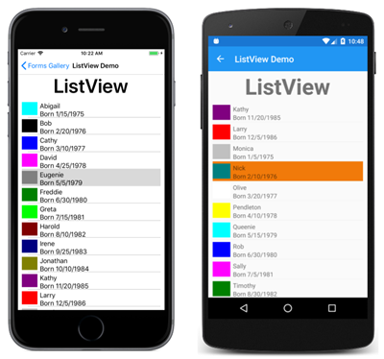
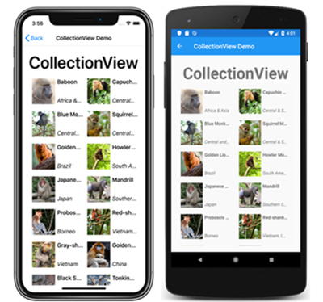
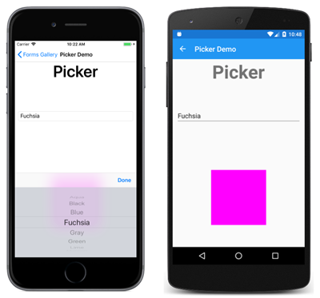
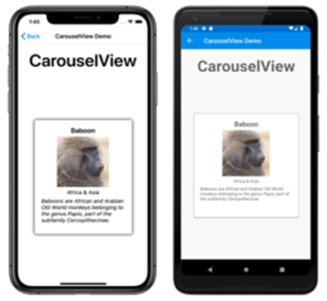
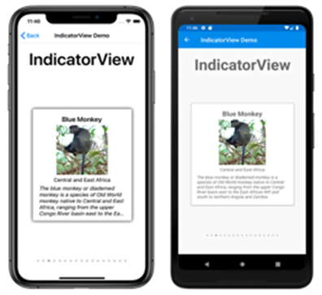
kolekce
Ovládací prvky
Layouty
Navigace
Styly
Lokalizace

Slide 10
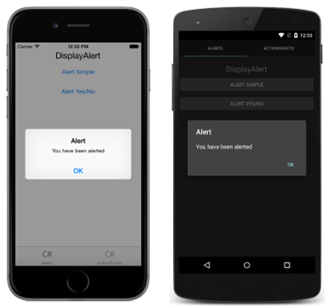
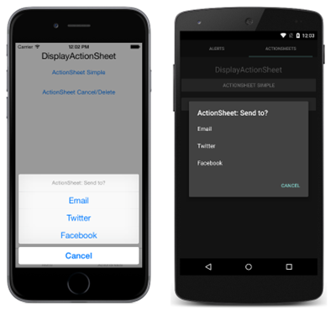
Pop-ups
Ovládací prvky
Layouty
Navigace
Styly
Lokalizace

Slide 11
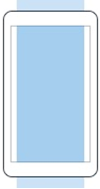


Layouts – jedna komponenta
Ovládací prvky
Layouty
Navigace
Styly
Lokalizace
ContentView
Jeden obsah
Frame
Možnost přidat rámeček
ScrollView
Pokud se nevejde, scrolluje se

Slide 12
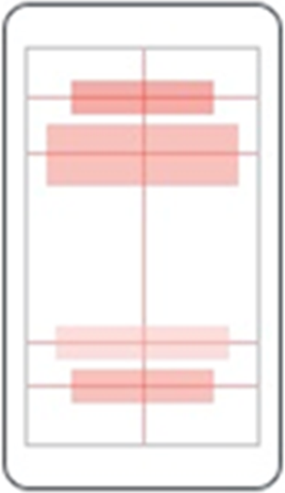
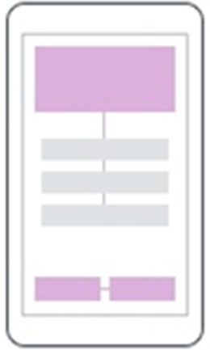
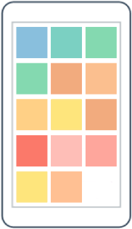
Layouts – více komponent
Ovládací prvky
Layouty
Navigace
Styly
Lokalizace
AbsoluteLayout
Absolutní pozicování komponent
RelativeLayout
Rozmístění pomocí constraintů
FlexLayout
Obdoba webového Flexboxu

Slide 13
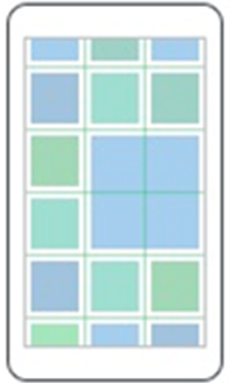

Layouts – více komponent
Ovládací prvky
Layouty
Navigace
Styly
Lokalizace
Grid
Tabulkový layout
StackLayout
Pod sebe nebo vedle sebe

Slide 14
Grid
Ovládací prvky
Layouty
Navigace
Styly
Lokalizace
Tabulkový layout
RowDefinitions, ColumnDefinitions
Width / Height = 150 | * | Auto
Grid.Row, Grid.Column – umístění komponenty v tabulce
Grid.RowSpan, Grid.ColumnSpan – roztažení komponenty přes víc „buněk“ v tabulce
HorizontalSpacing, VerticalSpacing – mezery mezi „buňkami“ tabulky

Slide 15
StackLayout
Ovládací prvky
Layouty
Navigace
Styly
Lokalizace
Řadí komponenty pod sebe nebo vedle sebe
Orientation = Horizontal | Vertical
Spacing – rozestup jednotlivých komponent
HorizontalOptions a VerticalOptions
Start, Center, End a Fill
…AndExpand – komponenta může dostat víc místa, než nutně potřebuje, pokud je to místo k dispozici

Slide 16
Layouts
Ovládací prvky
Layouty
Navigace
Styly
Lokalizace
Demo

Slide 17

Layouts
Ovládací prvky
Layouty
Navigace
Styly
Lokalizace
Cvičení

Slide 18
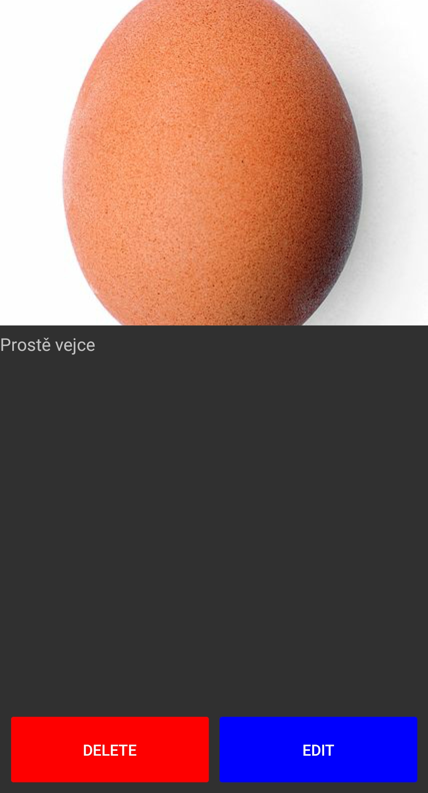
Cvičení - Layouts
Ovládací prvky
Layouty
Navigace
Styly
Lokalizace
Grid, StackLayout
Image, Label, Button

Slide 19
Navigace
Ovládací prvky
Layouty
Navigace
Styly
Lokalizace
NavigationPage
PushAsync
PopAsync

Slide 20
Navigace
Ovládací prvky
Layouty
Navigace
Styly
Lokalizace
Demo

Slide 21
Resources
Ovládací prvky
Layouty
Navigace
Styly
Lokalizace
Každý objekt obsahuje koleci Resources
Může obsahovat libovolný obsah
Odkazování pomocí x:Key
Prístup pomocí {StaticResource Key}
Možnost oddělit zdroje do zvlášť souborů – merged dictionaries

Slide 22
Styles
Ovládací prvky
Layouty
Navigace
Styly
Lokalizace
Nastavení stylu pro kontrolku
TargetType – pro jaký typ kontrolek se má styl aplikovat
x:Key – název stylu, pokud je vynechán, tak se aplikuje na všechny kontrolky daného typu
Kolekce objektů typu Setter
Property
Value
BasedOn – možnost aplikování bázového stylu

Slide 23
Předdefinované styly
Ovládací prvky
Layouty
Navigace
Styly
Lokalizace
BodyStyle
CaptionStyle
ListItemDetailTextStyle
ListItemTextStyle
SubtitleStyle
TitleStyle
Přístup přes {DynamicResource Key}

Slide 24
Platform-Specific XAML
Ovládací prvky
Layouty
Navigace
Styly
Lokalizace
Možnost specifikovat jiné hodnoty pro jednotlivé platformy
<Label>
<Label.TextColor>
<OnPlatform x:TypeArguments="Color">
<On Platform="iOS" Value="Green"/>
<On Platform="Android" Value="Blue"/>
</OnPlatform>
</Label.TextColor>
</Label>

Slide 25
Styly
Ovládací prvky
Layouty
Navigace
Styly
Lokalizace
Demo

Slide 26
Text Resources
Ovládací prvky
Layouty
Navigace
Styly
Lokalizace
.resx soubory
Samostatný soubor pro každou jazykovou mutaci
Doplněk ResXManager – lepší správa resourců
Nastavit Custom tool pro build resx souboru na PublicResXFileCodeGenerator
Odkazování pomocí {x:Static}

Slide 27
Lokalizace
Ovládací prvky
Layouty
Navigace
Styly
Lokalizace
Demo

Slide 28
Dnešní cíle
Seznámit se s dostupnými layout kontrolkami
Zkusit si práci s layouty a kontrolkami
Seznámit se s navigací mezi stránkami
Bonus:
- Styly
- Lokalizace

